Slide 1
4.2. KESİT GÖRÜNÜŞLER 4.2.1. Tam Kesit Alma 4.2.2. Yarım Kesit Alma
KATILARIN TEKNİK RESMİNİ ALMA
11.Hafta
Makine ve Tasarım Teknolojisi Alanı
Makine ve Tasarım Teknolojisi Alanı

Slide 2
KATILARIN TEKNİK RESMİNİ ALMA
4.2. KESİT GÖRÜNÜŞLER
Bir cismin iç kısmında kalan görünmeyen yerlerinin tam olarak ifade edilebilmesi için kesilmesi ve kesilen bölgenin görünüşünün alınmasına Kesit Görünüş denir.
Kesit görünüşler belli kurallar çerçevesinde yapılması gerekir. Fusion 360 programında görünüşlerden kesit görünüş elde etmek için Section View komutu kullanılır

Slide 3
KATILARIN TEKNİK RESMİNİ ALMA
Tam Kesit alma işlem basamakları aşağıda verilmiştir:
1) Cisim DESING bölümünde modellenip kaydedilir (a).
2) Teknik resim sayfası açılır ve kesit almaya referans görünüş sayfa içine yerleştirilir (b).
3) Section View komutu seçildikten sonra kesit almak için kullanılacak referans görünüş seçilir (c).
4) Görünüş belirlendikten sonra her bir nokta için farenin sol tuşuna basmak suretiyle kesit alma düzlemi belirlenip ENTER tuşuna basılır (d).
5) Kesit düzlemi belirlendikten sonra kesit görünüşün yönü farenin hareketi ile belirlenip istenilen yere farenin sol tuşuna basarak yerleştirilir (e).

Slide 4
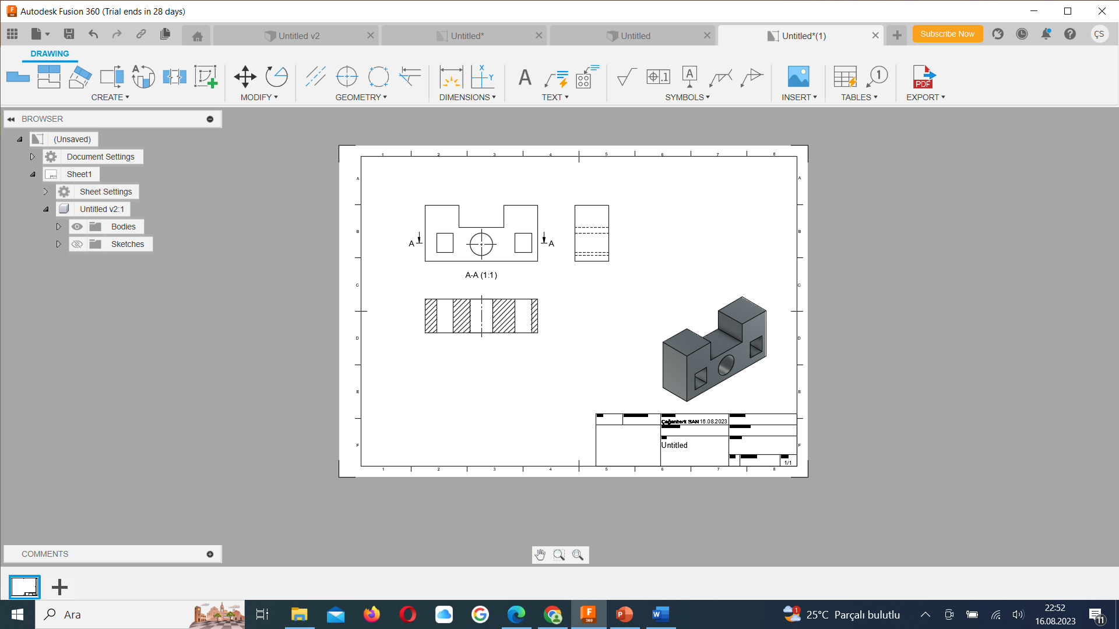
KATILARIN TEKNİK RESMİNİ ALMA

Slide 5
KATILARIN TEKNİK RESMİNİ ALMA
4.3. YARIM KESİT GÖRÜNÜŞLER
Genellikle silindirik parçalarda kullanılan yarım kesitler parçanın bir çeğreğinin kesilip çıkarılması ile elde edilen kesit görünüşlerdir.
Yarım Kesit görünüşler için de Section View komutu kullanılır

Slide 6
KATILARIN TEKNİK RESMİNİ ALMA
Yarım Kesit alma işlem basamakları aşağıda verilmiştir:
Parçaların hem kesit alınmış hali hem de kesit alınmamış halinin aynı görünüşte anlatılabilmesi için yarım kesit alınır. Yarım kesit alma aşamasında kesit almaya esas üç nokta belirlenir. Görselde çevreye
açılmış altı deliği tam olarak ifade edebilmek için parça üzerinde yarım kesit alınmıştır. Kesit almaya esas
çizgiyi belirlemek için sırası ile 1, 2 ve 3 nolu noktalar farenin sol tuşu ile seçilip ENTER tuşuna basıldıktan
sonra görünüş yerleştirilir.

Slide 7
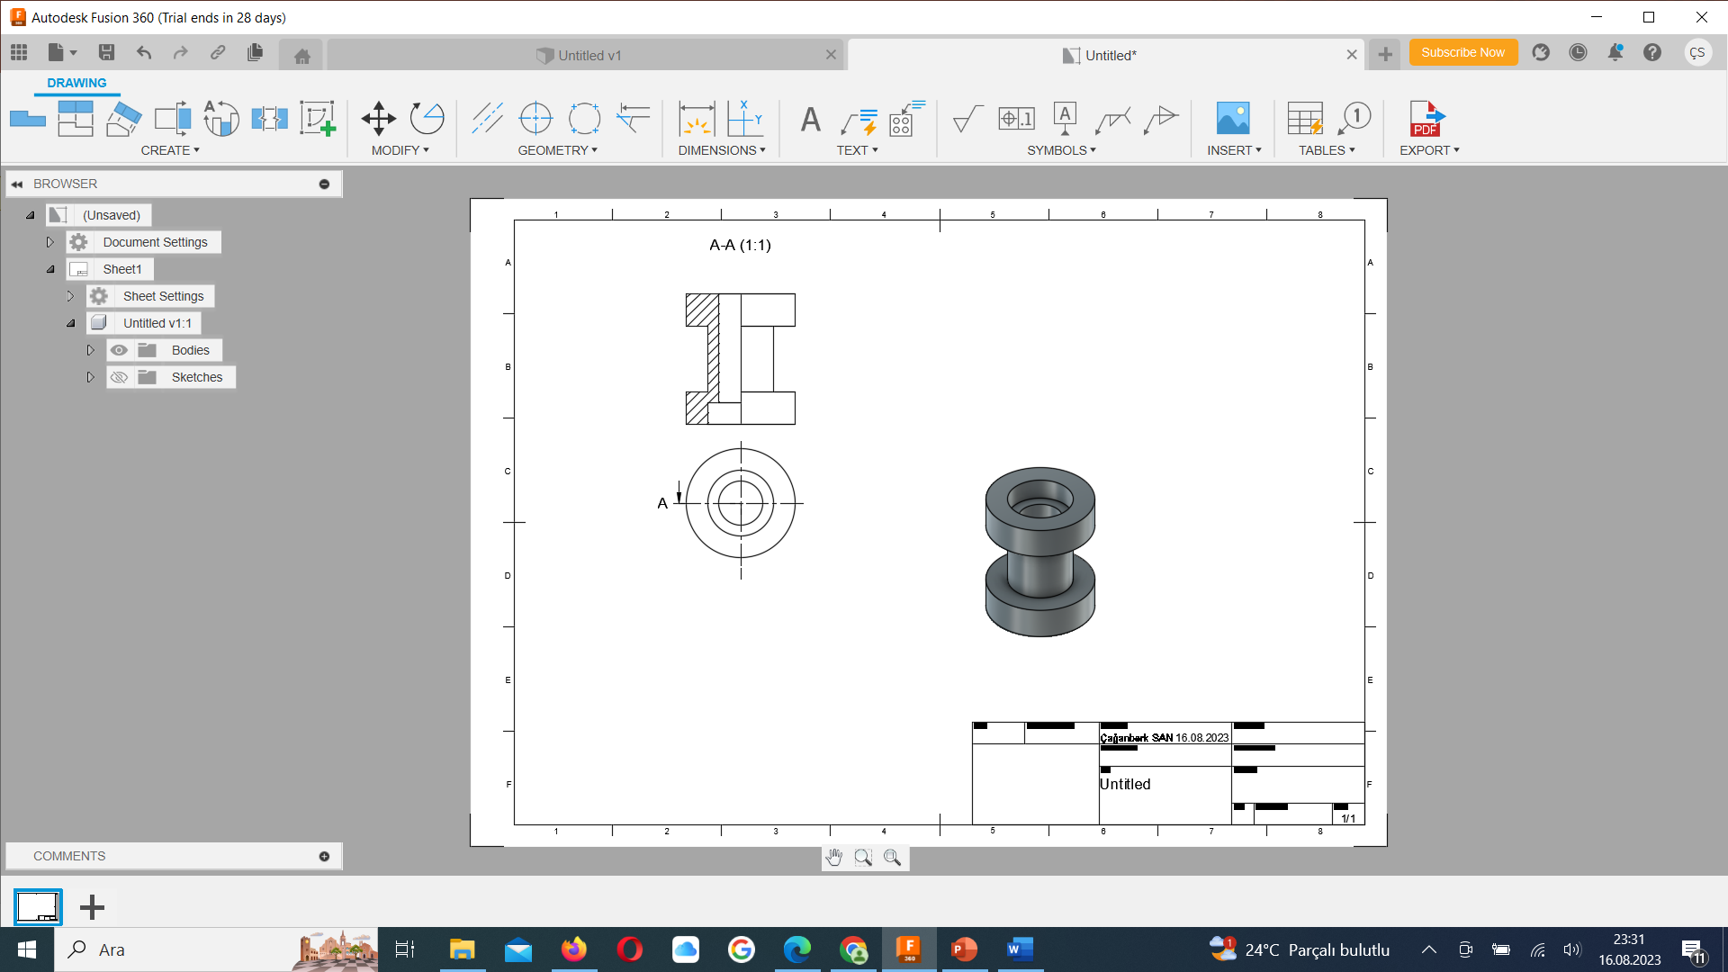
KATILARIN TEKNİK RESMİNİ ALMA

Slide 8
KATILARIN TEKNİK RESMİNİ ALMA

